Slide 1
Komplekse økologier og systemer
Gruppetime 4.10.24

Slide 2


Slide 3

Hva er en økologi?
Notes:
økologi enkelt forklart: samlingen av alle levende organismer innen et område.
Hvordan levende organismer og det omgivende miljø samvirker og danner komplekse nettverk og kretsløp. Arter i samme miljø påvirker hverandre

Slide 4
Karakteristika i biologiske økologier
4 viktige karakteristika:
forskjellighet, nøkkelarter, lokalitet og samvirke.
Forskjellighet: Økologier inneholder mange forskjellige arter. Det er for unyansert og lite spesifikt å snakke om “brukeren” som om det fantes bare en (ideell) type eller å putte de i en sekkekategori som om de alle gjør samme ting
Lokalitet (habitat). Økologier er territorielt avgrenset. Arter tilpasser seg sine lokale omgivelser. Når det gjelder informasjonsøkologier må en studere hvordan teknologi fungerer lokalt ̊og se nærmere på relasjonene mellom spesifikke mennesker, de aktiviteter de er involvert i og verdiene de forfekter

Slide 5
Karakteristika i biologiske økologier
Nøkkelarter: Nøkkelarter er arter som er sentrale for stabiliteten i økosystemet. I informasjonsøkologier er dette folk som fyller hull, tilpasser verktøy perfekt for den lokal settingen og bygger broer mellom folk og teknologier
Dette kan knyttes til begrepet «articulation work» eller sammenføyingsarbeid
Samvirke (co-evolution). Biologiske arter samvirker og utvikler seg i takt med naboarter. Endringer i en art eller i denne artens miljø kan påvirke mange andre arter. Når en ny teknologi introduserer i en informasjonsøkologi må den antas å skape ringvirkninger som påvirker hele det omgivende system

Slide 6
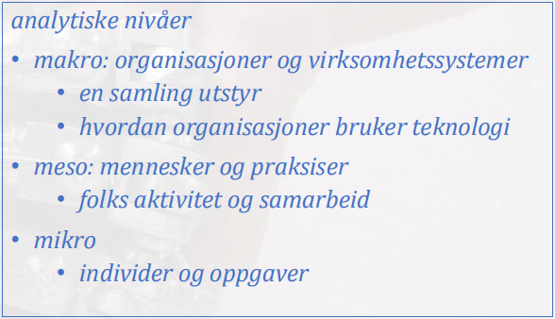
Økologier
informasjons-økologier
  sosioteknisk system
  fokus på menneskelig aktivitet
artifakt-økologier
  hva artifaktene er og brukes til
  hvordan disse (begge) endres over tid
dingse-økologier
  interaktivitet mellom dingsene og over internett
  inkluderer infrastruktur
kommunikasjons-økologier
  samme artefakt brukes forskjellig
  mediering, sosiale medier

Slide 7
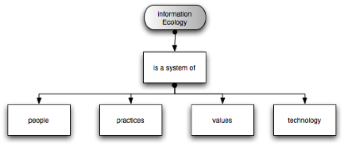
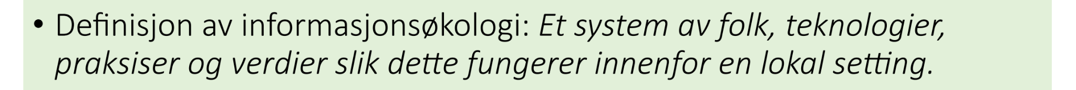
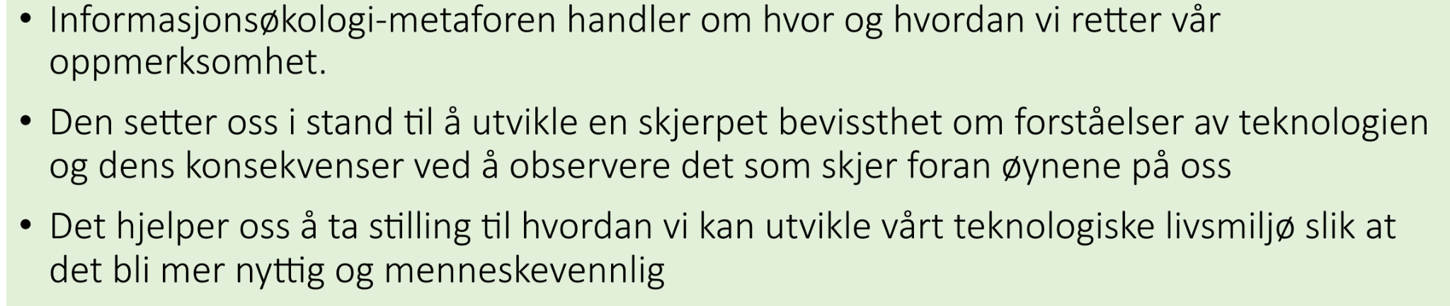
Informasjons-økologier

Slide 8
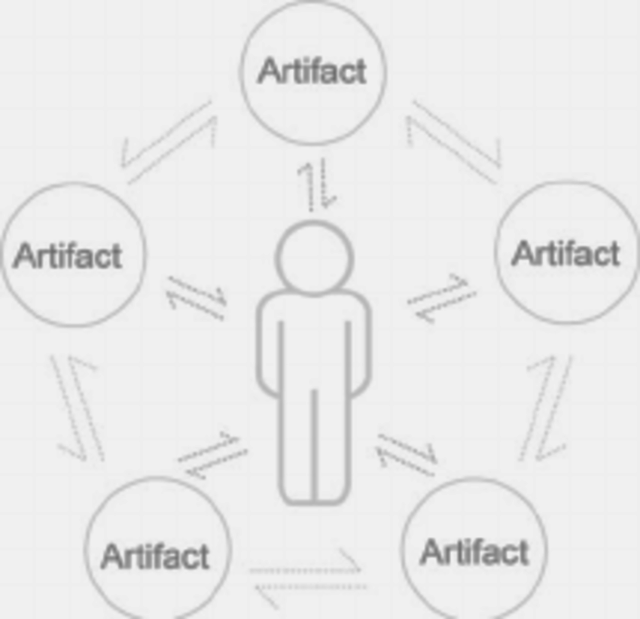
Artefakts-økologier
“We define a personal ecology of interactive artifacts as a set of all physical artifacts with some level of interactivity enabled by digital technology that a person owns, has access to, and uses.”
“[...] Digital artifacts are interconnected both in terms of their functions and meanings surrounding an individual life.”
Jung et al., 2008

Slide 9
Skriv ned deres egen økologi:
Skriv ned de digitale artefaktene dere bruker til hverdags
Hvordan passer de sammen?

Slide 10
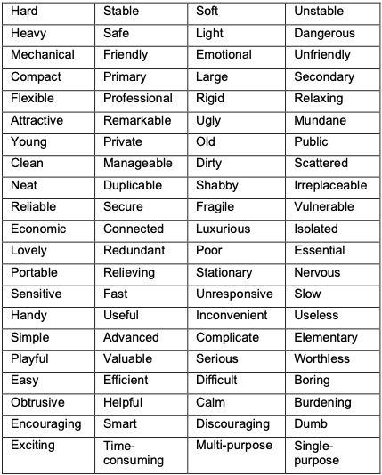
Hvilke adjektiv vil du koble til de ulike artefaktene? Tenk hvorfor.

Slide 11
Diskuter hverandres artefakt-økologi!
Snakk i grupper
Diskuter deres egne økologier med de andre
Husk å bruke adjektivene dere brukte i forrige oppgave!
Har dere veldig ulike eller like økologier?

Slide 12
Samvirke
Hvordan har denne artefakts-økologien endret seg over tid?
EKS. Hvordan så denne økologien ut på barneskolen?

Slide 13
Nye artefakter i økologi?
Har du noen gang IKKE kjøpt/brukt en artefakt fordi det ikke passer inn i artefakt-økologien din?
Hvorfor?
Hva hadde gjort at du ville kjøpt/brukt artefakten?

Slide 14
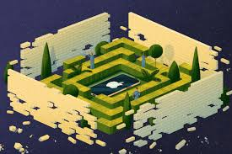
“Apples walled garden”

Slide 15
Teknologisk utvikling
Hva er egentlig chatGPT? En informasjonsteknologisk løsning, eller et teknologisk artefakt?

Slide 16
Prøv å finn eksempler på de fire elementene i økologier:
Forskjellighet
Lokalitet
Nøkkelarter
Samvirke
Hvordan se på:
IFI
som en informasjons økologi?

Slide 17
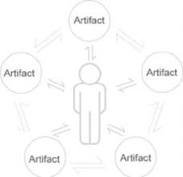
Artefaktøkologier vs. informasjonsøkologier
Hvordan er begrepene like/ulike?
Når kan det være nyttig å bruke dem?

Slide 18
Hva betyr kompleksitet i bruk før bruk?
Og hva menes med entanglement og imbrications?
Diskuter i grupper :)

Slide 19

Giga Mapping – Miro Board
Skriv opp begreper og tanker!
Skriv en kommentar til hva du skriver opp? -ikke alltid lett å skjønne.
Når en lager pekere, skriv opp relasjonen! Hvorfor peker du på noe? Hva er koblingen?

Slide 20
IN4220 resten :)

Slide 21
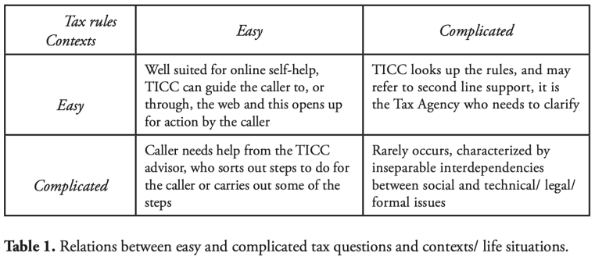
Disentangling: “løse floker”
Løsne opp i problemområder/”floker”
Ulik grad av kompleksitet
Sammenfiltring av det sosiale, tekniske og formelle

Slide 22
Snakk i grupper:
Hvilke andre institusjoner og organisasjoner har floker som kan løses opp?

Slide 23
Chatbots og disentangling
Hjelper eller forverrer chatbots problemene tatt opp i Bratteteig og Verne (2012)?
Har du selv vært i en situasjon hvor du har snakket med en chatbot?
Hvordan håndterte den komplekse scenarioer?
Med økningen i chatbots som bruker maskinlæring, tror dere de vil ble bedre eller verre til disentanglement?

Slide 24
Selvdrevenhet?
Hvorfor kan selvdrevenhet være viktig i bruk?

Slide 25

Takk for idag 🥸 God helg!

